Slide 1
业余无线电台考后设台指导 （上海版）

Slide 2
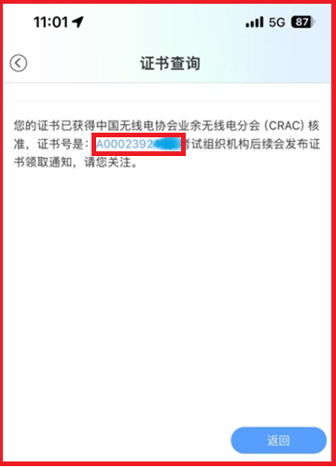
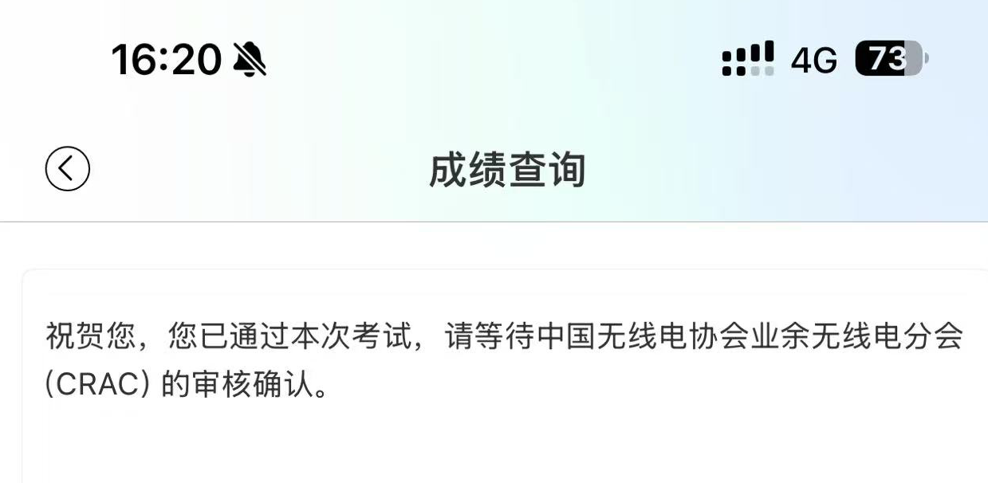
验证合格 获得操作证书
考后《智谱》查询

Slide 3
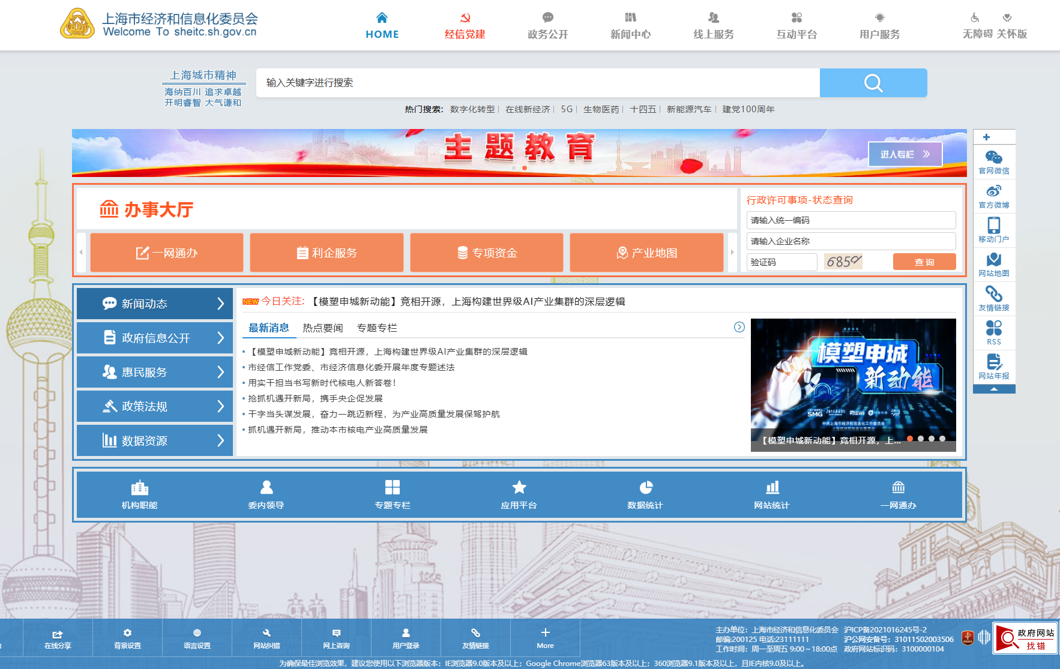
上海市经济与信息化委员会官网
https://sheitc.sh.gov.cn/

Slide 4
首次设置业余电台
无线电台识别码核发（省级权限）
无线电台（站）设置、使用许可

Slide 5
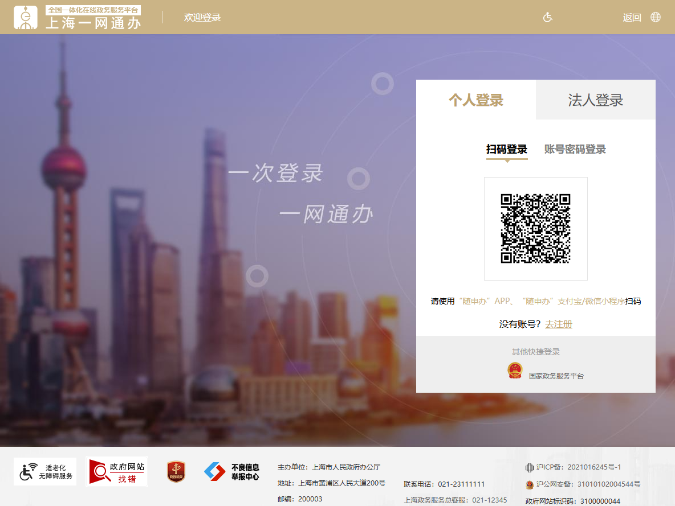
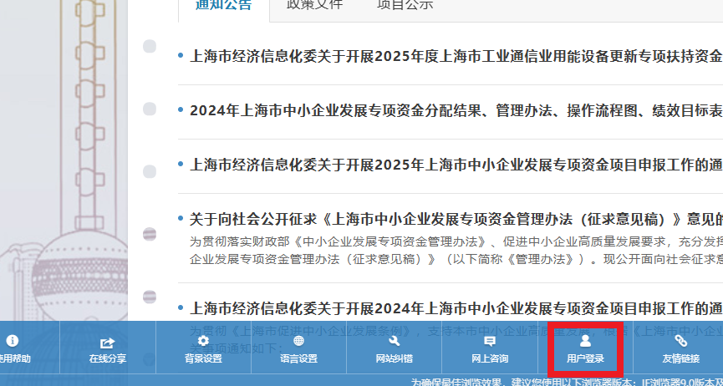
网站 个人身份登录
可通过“上海 一网通办”登录

Slide 6
无线电台（站）设置、使用许可

Slide 7
无线电台（站）设置、使用许可

Slide 8
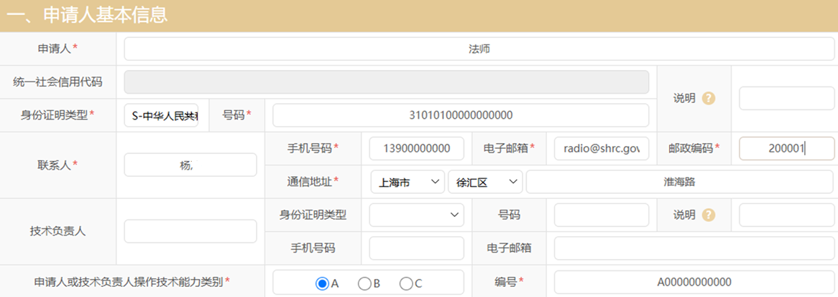
无线电台（站）设置、使用许可

Slide 9
无线电台（站）设置、使用许可

Slide 10
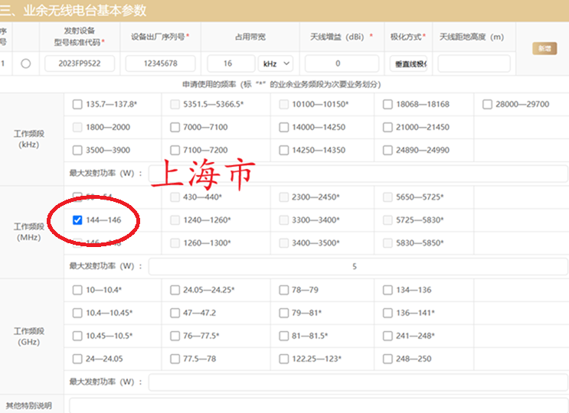
无线电台（站）设置、使用许可

Slide 11
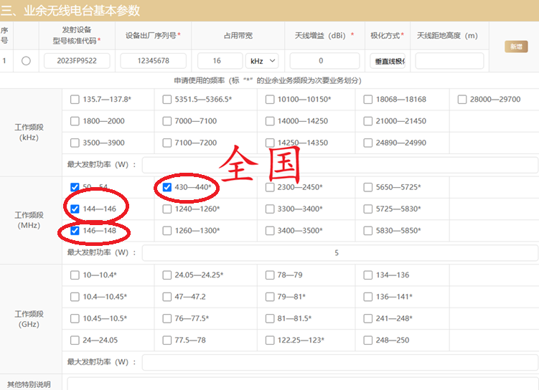
无线电台（站）设置、使用许可

Slide 12
无线电台（站）设置、使用许可

Slide 13
承 诺 书

Slide 14
上 传 文 件
推荐PDF
注意 “ .JPG” 文件上传不成功 改为 “ .jpeg ”
手机系统、浏览器、电脑系统 可能导致上传失败

Slide 15
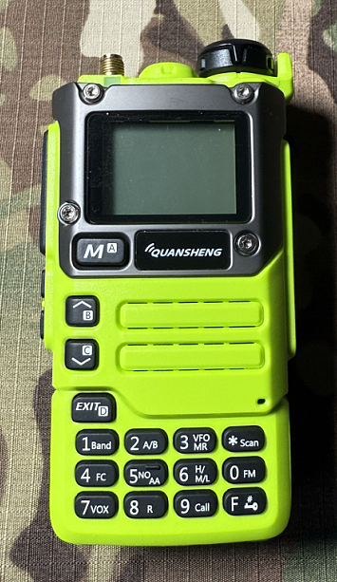
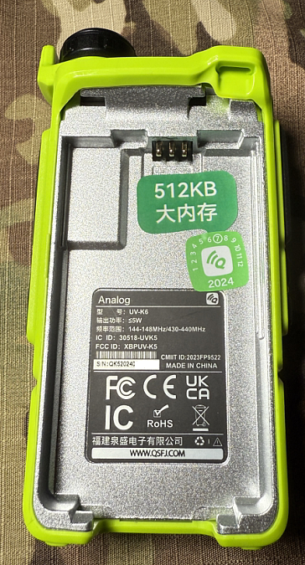
设 备 照 片

Slide 16
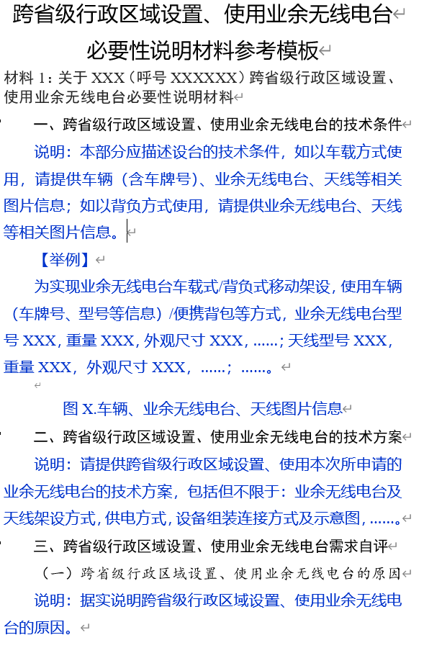
全 国 设 台 说 明

Slide 17
提 交

Slide 18
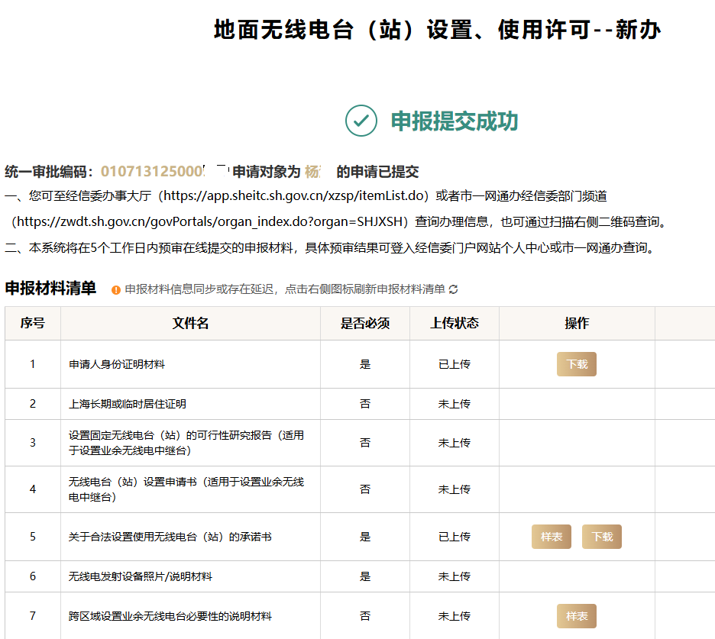
提 交 成 功

Slide 19
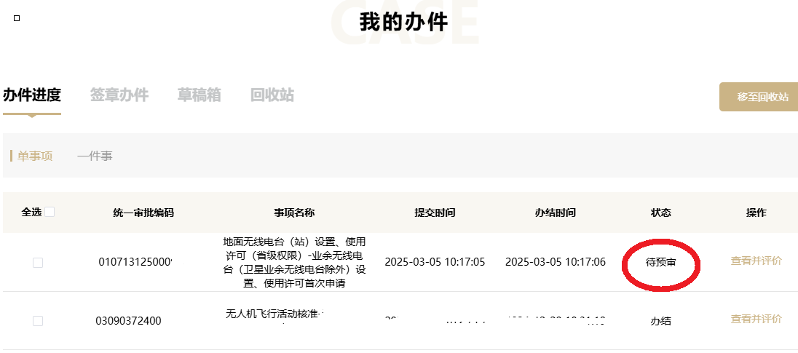
状 态 查 看

Slide 20
上海电子版 无线电台执照

Slide 21
上海地区禁止使用 146-148MHz 430-440MHz

Slide 22
上海电台执照 网上办事
咨询电话：021-23117617
021-23117624

